Slide 1

Shahrisabz davlat pedagogika instituti pedagogika fakeltituti matematika va informatika yunalishi 3-bosqich talabasi Azimov Asadbekning Web texnalogiya fanidan taxlagan taqdimoti

Slide 2
Mavzu:Web dasturlash asoslari, PHP Web dasturlash tili, uning asosiy tushunchalari va sintaksisi, o’zgaruvchi, o’zgarmas va ularning turlari, matematik standart funksiyalar, turli jarayonlarni dasturlash, funksiyalar, massivlar,forma ma’lumotlarini qabul qilish va qayta ishlash, cookie’lar va sessiyalar, web sahifani ma’lumotlar bazasi bilan bog’lash

Slide 3
Reja:
1. Web dasturlash asoslari
2. PHP Web dasturlash tili
3. Asosiy tushunchalari va sintaksisi
4. O'zgaruvchi va o'zgarmas turlari
5. Matematik standart funksiyalar
6. Turli jarayonlarni dasturlash
7. Funksiyalar
8. Massivlar
9. Forma ma’lumotlarini qabul qilish va qayta ishlash
10. Cookie’lar va sessiyalar
11. Web sahifani ma’lumotlar bazasi bilan bog‘lash (MySQL)

Slide 4

Web dasturlash — bu internet orqali ishlovchi (web) dasturlarni yaratish jarayoni. Asosiy texnologiyalar quyidagilardan iborat:
HTML – sahifa strukturasi.
CSS – sahifa dizayni (uslubi).
JavaScript – mijoz tomonidagi interaktivlik.
PHP – server tomonidagi dasturlash.
MySQL – ma’lumotlar bazasi.

Slide 5
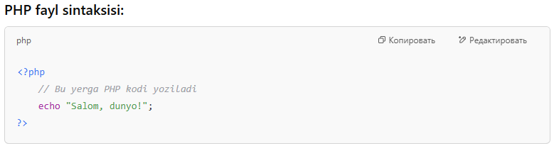
PHP (Hypertext Preprocessor) — bu server tomonida ishlaydigan dasturlash tili bo‘lib, dinamik web sahifalarni yaratish uchun qo‘llaniladi.
PHP fayllari .php kengaytmali bo‘ladi

Slide 6
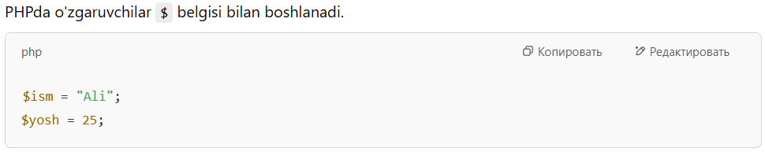
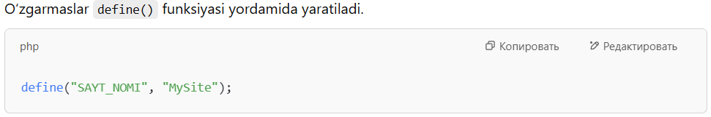
- O'zgaruvchilar:
- O‘zgarmaslar (konstantalar):

Slide 7
String (matn): $ism = "Ali";
Integer (butun son): $yosh = 25;
Float (kasr son): $narx = 12.5;
Boolean (mantiqiy): $holat = true;
Array (massiv)
Object, NULL

Slide 8
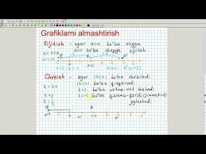
Matematik standart funksiyalar
abs(-5) – 5
pow(2, 3) – 8
sqrt(16) – 4
round(4.7) – 5
rand(1, 10) – 1 dan 10 gacha tasodifiy son

Slide 9
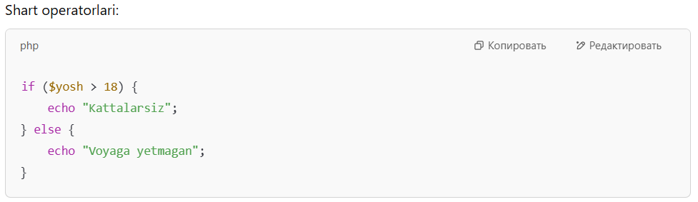
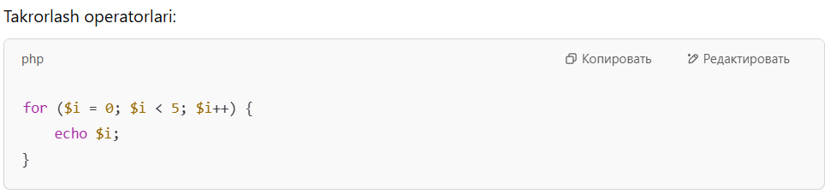

Slide 10
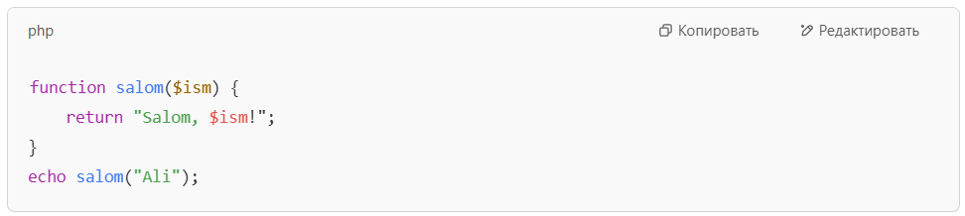


Slide 11
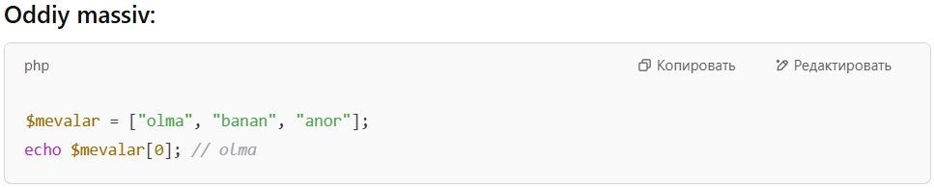
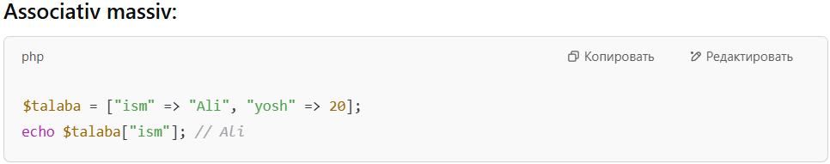

Slide 12
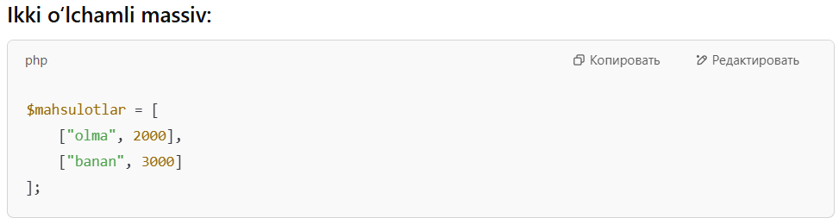
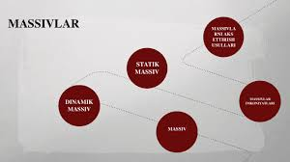

Slide 13
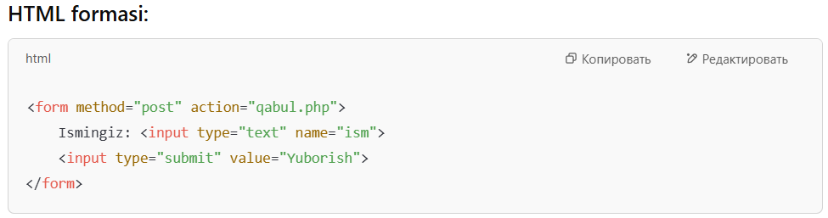
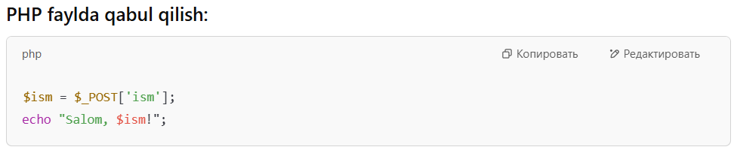

Slide 14
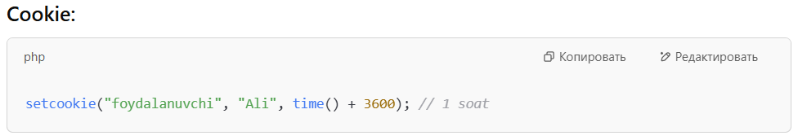
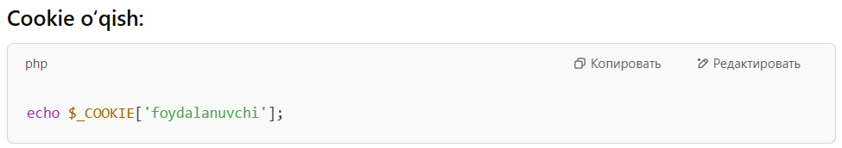

Slide 15
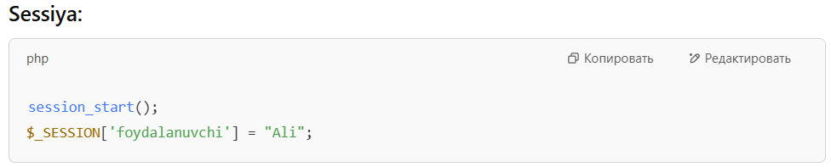
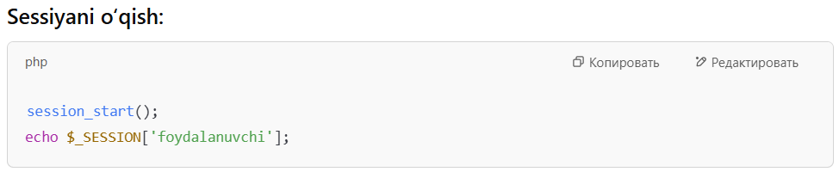

Slide 16
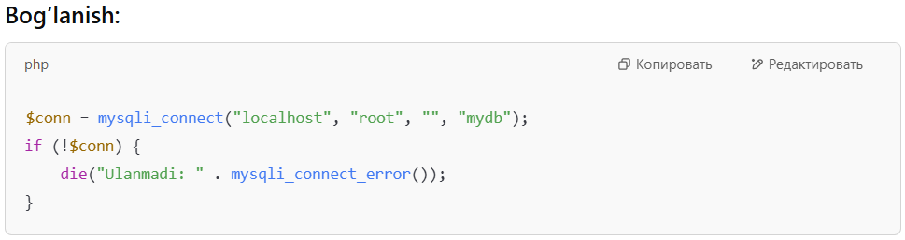
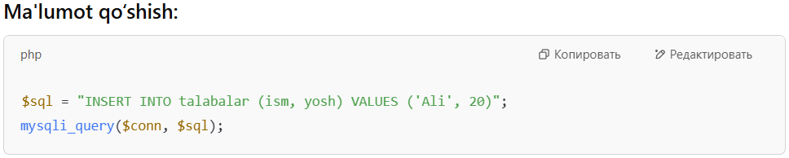

Slide 17
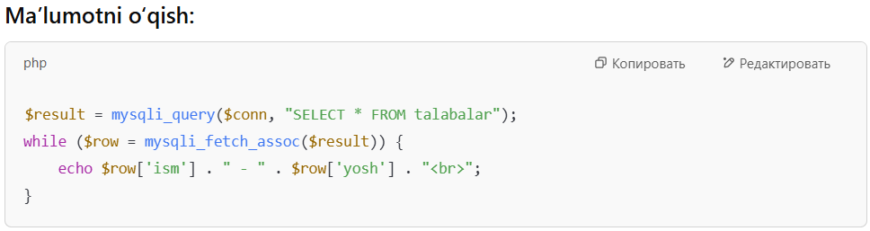


Slide 18
E’TIBORINGIZ UCHUN RAHMAT

